Slide 1
SW Project 응용
I Safety
방세네조!
2017315018 방제호
2017315034 전세종

Slide 2
요약
최근 들어 스마트폰, 태블릿PC 등 모바일 디바이스의 보급률과 단위시간별 이용량이 점차 증가함에 따라 다양한 연령층에서 안구 건강이 악화되고 있다. 이러한 문제점을 해결하기 위해 텍스트, 이미지 등의 크기를 조절하여 안구 건조증을 예방하기 위한 시스템들이 연구되어 왔다. 하지만, 안구에 직접적으로 영향을 주는 것은 빛의 세기이므로, 본 논문에서는 모바일 디바이스와 안구 사이의 거리를 측정하여, 거리에 따라 밝기 단계를 자동으로 조절함으로써 사용자의 안구의 건강 악화를 예방하는 방법을 제안한다. 또한, 사용자마다 모바일 디바이스 이용시의 주변 밝기가 다르기 때문에, 주변 환경도 함께 고려한 밝기 조절 시스템을 제안한다.

Slide 3
목차
Ⅰ 프로젝트 배경 및 동기
Ⅱ 선행연구 및 개발 조사
Ⅲ 문제 정의
Ⅳ 목표 설정
Ⅴ 연구 내용
Ⅵ 결론

Slide 4
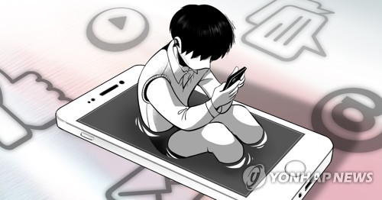
Ⅰ 프로젝트 배경 및 동기
스마트폰의 사용시간이 1인당 3시간이 넘어가며 적절한 거리, 밝기를 고려하지않고 스마트폰을 사용하기 때문에 안구의 건강과 시력이 저하되고있다.

Slide 5
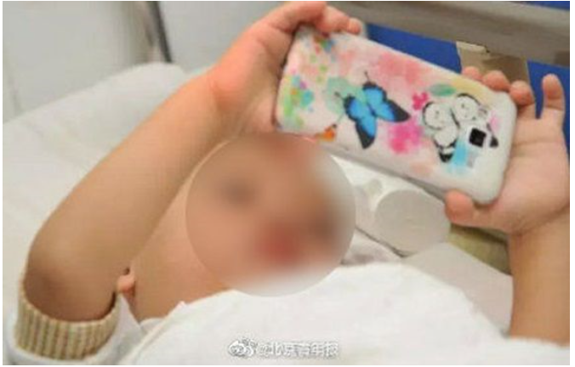
Ⅰ 프로젝트 배경 및 동기
스마트폰 의존 육아의 폐해..고도 근시 된 2살 아이

Slide 6

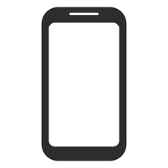
Ⅰ 프로젝트 배경 및 동기
일상생활 시 눈 깜빡임
1회/3초
폰 사용 시 눈 깜빡임
1회/12초
눈 피로에 의해 발생하는 시력저하, 안구질환을 예방하기 위해서 한 시간마다 5~10분 정도 눈 휴식을 가져야한다.

Slide 7
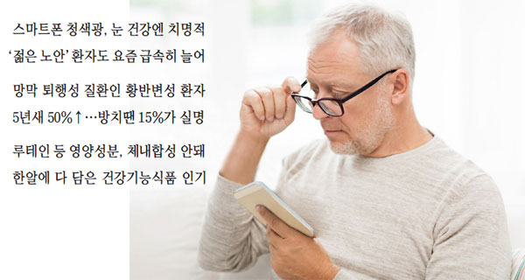
Ⅰ 프로젝트 배경 및 동기
스마트폰 청색광, 눈 건강엔 치명적 ‘젊은 노안’환자도 요즘 급속히 늘어 망막 퇴행성 질환인 환반변성 환자 5년 새 50% 증가 방치땐 15%가 실명

Slide 8
Ⅱ 선행연구 및 개발 조사
시력은 후천적으로 떨어지는 것이 일반적이다.
총500명대상
김정희 초등학생들의 시력장애에 영향을 미치는 요인. Various factors giving impacts on the visual impairment in schoolchildren. 2000

Slide 9
Ⅱ 선행연구 및 개발 조사
50
아이들이 어렸을 때 스마트폰을 접한다.
31
17.2
1.7
子供のスマートフォン利用に関する実態調査
아이들의 스마트폰 이용실태 조사 – 논문
MMD研究所無料公開版
2013年12月16日～2013年12月18日

Slide 10
Ⅱ 선행연구 및 개발 조사
정상군%
45
36.52
디스플레이를 사용할 때 적절한 거리가 있다.
13.48
5
총500명대상
신희선, 오진주, 학령기 아동의 시력저하 실태 및 관련 요인. Child health nursing research. 2002

Slide 11
Ⅱ 선행연구 및 개발 조사
정상군%
56.01
디스플레이를 오래 사용할수록 시력에 좋지 않다.
33.48
6.22
4.29
총500명대상
신희선, 오진주, 학령기 아동의 시력저하 실태 및 관련 요인. Child health nursing research. 2002

Slide 12
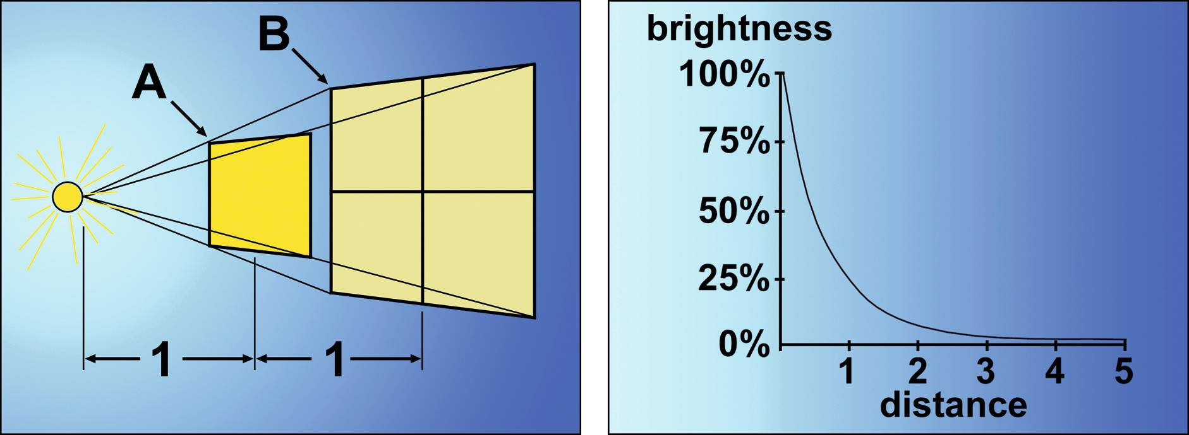
Ⅱ 선행연구 및 개발 조사
거리에 따른 적절한 빛 조절이 필요하다.
https://www.facebook.com/vielbooks/photos/a.179514488834175/1104030103049271/?type=3&theater

Slide 13
Ⅱ 선행연구 및 개발 조사
낮은 조도에서 스마트폰을 지속적으로 시청하는 것은 일
시적인 원거리 시력의 변화를 초래하였고,
김봉환, 한선희 낮은 조도에서 스마트폰 시청 후 시력 변화 - 2014

Slide 14
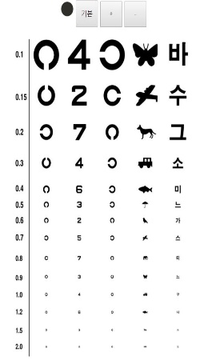

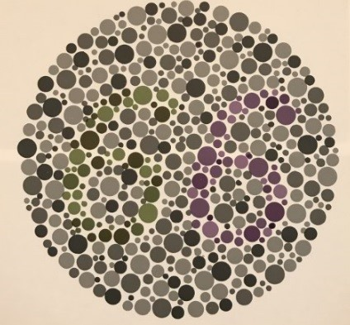

Ⅱ 선행연구 및 개발 조사
App
App
App
-
x
-
x
-
x
★시력검사
★색맹검사
★난시검사
다음
다음
<현재 시력>
0.4
자가진단을 통한 눈의 이상을 확인 해주는 어플이다
김성훈, 박민균, 시력 보호를 위한 스마트폰 앱의 개발. Developing a Smart-phone App for sight protection. 2011

Slide 15
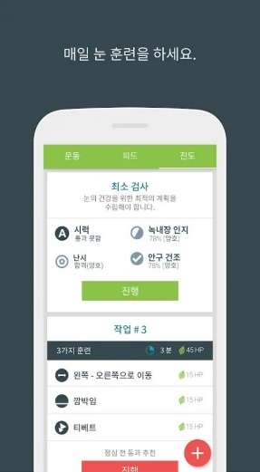
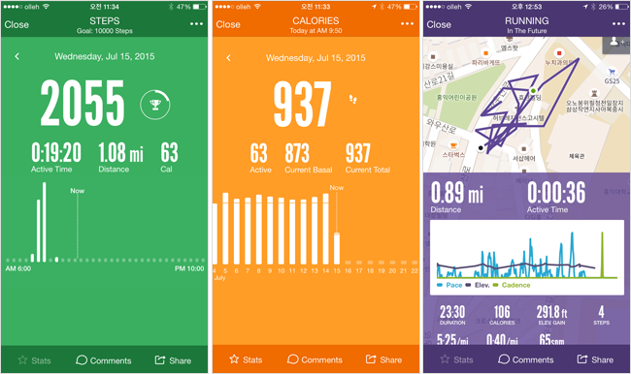
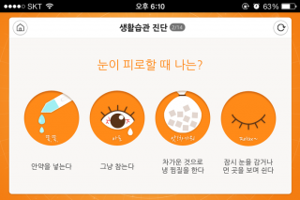
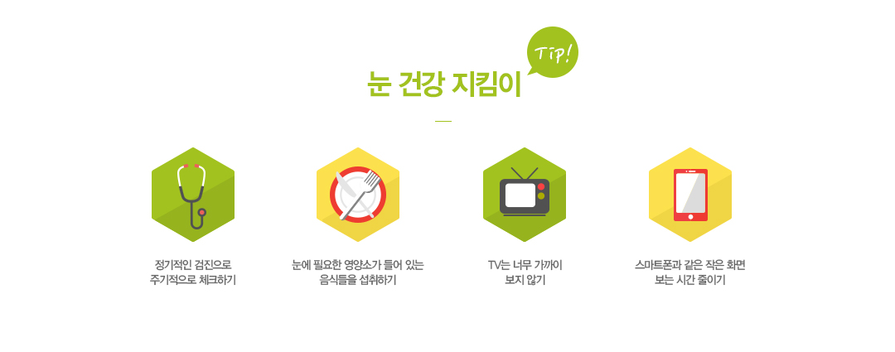
Ⅱ 선행연구 및 개발 조사
눈의 피로, 건강을 챙겨주는 어플이다.
플레이스토어 눈 관련 앱들

Slide 16
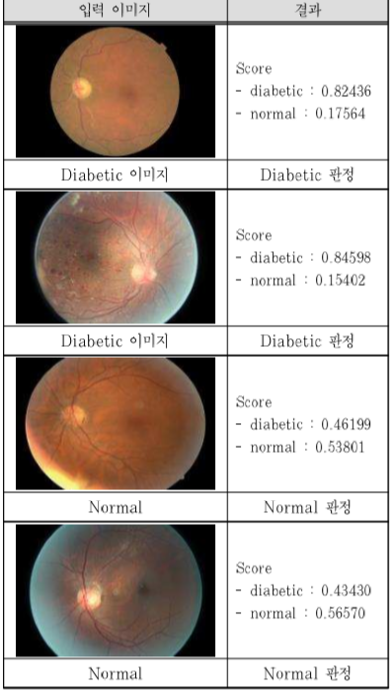
Ⅱ 선행연구 및 개발 조사
작동 알고리즘 순서
사용자의 핸드폰의 안저 카메라 모듈로 안저 이미지 촬영
서버로 전송 후 정상인 지 아닌 지 측정 후 의사에게 보냄(이미지와 결과)
의사가 소견을 작성 후 사용자에게 보냄
안저 이미지
Normal : 정상군
Diabetic : 당뇨병 망막변증
스마트폰을이용한 눈건강서비스시스템개발 – 박기훈, 한주혁, 김용석 – 2018.06

Slide 17
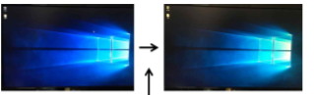
Ⅱ 선행연구 및 개발 조사
블루라이트로 인해 눈의 피로가 급 상승
깜빡임 횟수가 줄어듦
깜빡임 횟수가 줄어들면 스마트폰의 RGB중 B빛을 감소
얼굴인식 알고리즘을 이용한 눈의 피로 감소 시스템 – 박상호, 곽지훈, 김현석, 최혁진, 이인수, 2017-12

Slide 18
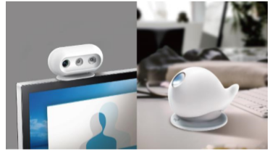
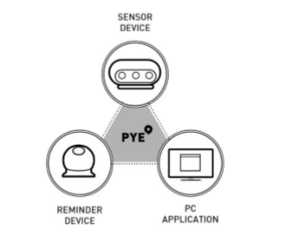
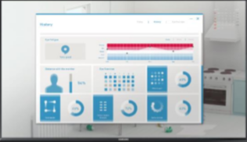
Ⅱ 선행연구 및 개발 조사
실제 모습
구성요소
장시간 PC 를 사용하는 사용자들을 위한 눈 건강 관리 서비스
고수인, 반소량, 이해리, 배종혁, 장미, 박연주, 최용우, 김선일, 오창식, 박녹빈 ,2016-01

Slide 19
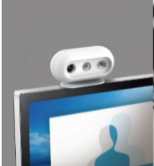
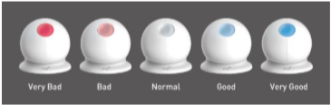
Ⅱ 선행연구 및 개발 조사
피로도 측정, 거리측정
피로도 측정 방법: 깜빡임 횟수
거리측정: 센서로 측정
거리가 멀어지면 이미지, 텍스트 크기 키워주고, 거리가 가까우면 작게 해서 눈의 피로를 줄이는 기능
거리가 가까워지면 알림 60cm 기준
사용시간 및 휴식시간 알림
10분 마다 지속될 시 나타나는 방식 > 업무 방해 요소
피로도 단계
Best : 모니터를 60cm 내외로, 실내 조명이 500lx, 모니터 밝기가40~60lumens

Slide 20
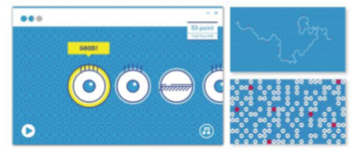
Ⅱ 선행연구 및 개발 조사
History 목록에서 일주일간 이용한 거리, 눈 피로도 변화, 게임 이용 기록 등을 시각화하여 제공
게임을 통한 안구 운동

Slide 21
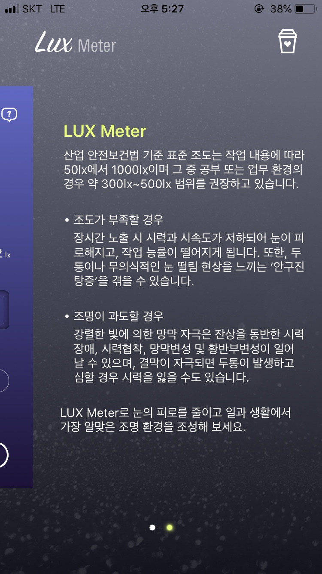
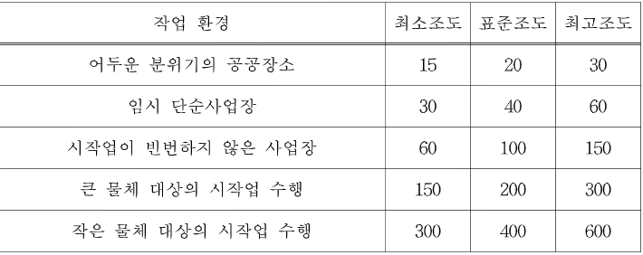
Ⅱ 선행연구 및 개발 조사
한국산업안전보건공단, 사업장의 조명에 관한 기술지침, 2011

Slide 22
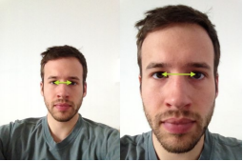



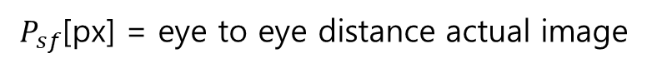
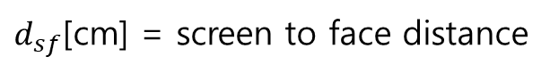
Ⅱ 선행연구 및 개발 조사
Find to distance between face and camera
$d_{sf}$[cm] = screen to face distance
${ P}_{sf}$[px] = eye to eye distance actual image
$d_{ref}$[cm] = in screen to face distance of the reference picture
$p_{ref}$[px] = eye to eye distance on the reference picture
$$d_{sf}=\frac{p_{ref}}{{ P}_{sf}∗d_{ref}}$$
A new context : Screen to face distance – Immanuel Konig, Philipp Beau, Klaus David 2014-04

Slide 23
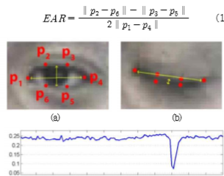
Ⅱ 선행연구 및 개발 조사
Tereza Soukupova and Jan ´ Cech, "Real-Time Eye Blink Detection using Facial Landmarks", 21st Computer Vision Winter Workshop, pp.3-5, 2016.02.

Slide 24
Ⅱ 선행연구 및 개발 조사
안구 건조증 테스트를 하기 위해 얻은 정보
https://tv.zum.com/play/621359
http://m.kumc.or.kr/introduction/healthtvVodView.do?BNO=10&cPage=3&BOARD_ID=B040&TYPE=IMAGE

Slide 25
Ⅲ 문제 정의
모바일 디바이스로 인해 안구의 건강이 나빠지는 와중에 예방하는 시스템이 존재하나 텍스트와 이미지 크기를 조절할 뿐 가장 영향력이 큰 빛의 세기를 조절하지 않는다.

Slide 26
Ⅲ 문제 정의
사람들의 스마트폰 이용 거리와 밝기의 좌표평면
문제 구간
Lights
10
9
8
7
6
5
4
3
2
1
100
200
Distance(cm)

Slide 27
Ⅳ 목표 설정
주 목표:
부 목표:
문제 구간 이동 및 알림.
간단한 설문과 검사를 통해 진단.
사용한 거리를 기록하여 가시화.

Slide 28
Ⅳ 목표 설정
사람들의 스마트폰 이용 거리와 밝기의 좌표평면
이동!
Lights
10
9
8
7
6
5
4
3
2
1
100
200
Distance(cm)

Slide 29
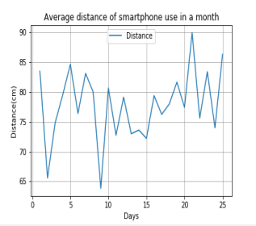
Ⅳ 목표 설정
안구건조증 자가진단
거울을 보고 눈을 몇 초 동안 깜빡이지 않고 버티는 지 확인하는 진단
간단한 설문조사 6 개
초 | 눈 상태
5초 미만 | 안구건조증 심각
5초~10초 이하 | 안구 건조증 주의
10초~15이하 | 양호
15초 초과 | 건강
개수 | 눈 상태
1개 이하 | 건강
2개 | 안구건조증 의심
3개 이상 | 병원진료 필요
사용자 이용 로그 평균 거리가시화
평균 거리
일

Slide 30



Ⅴ 연구 내용
마커
거리

Slide 31

Ⅴ 연구 내용
marker
face Detection

Slide 32
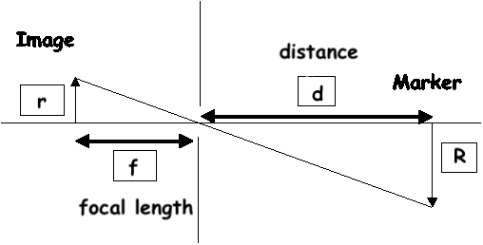
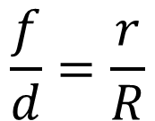
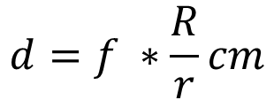
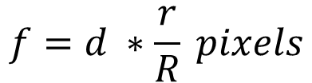
Ⅴ 연구 내용
카메라와 물체사이의 거리 공식
$$\frac{f}{d}=\frac{r}{R}$$
$$f=d ∗\frac{r}{R} pixels$$
$$d=f ∗\frac{R}{r}cm$$

Slide 33
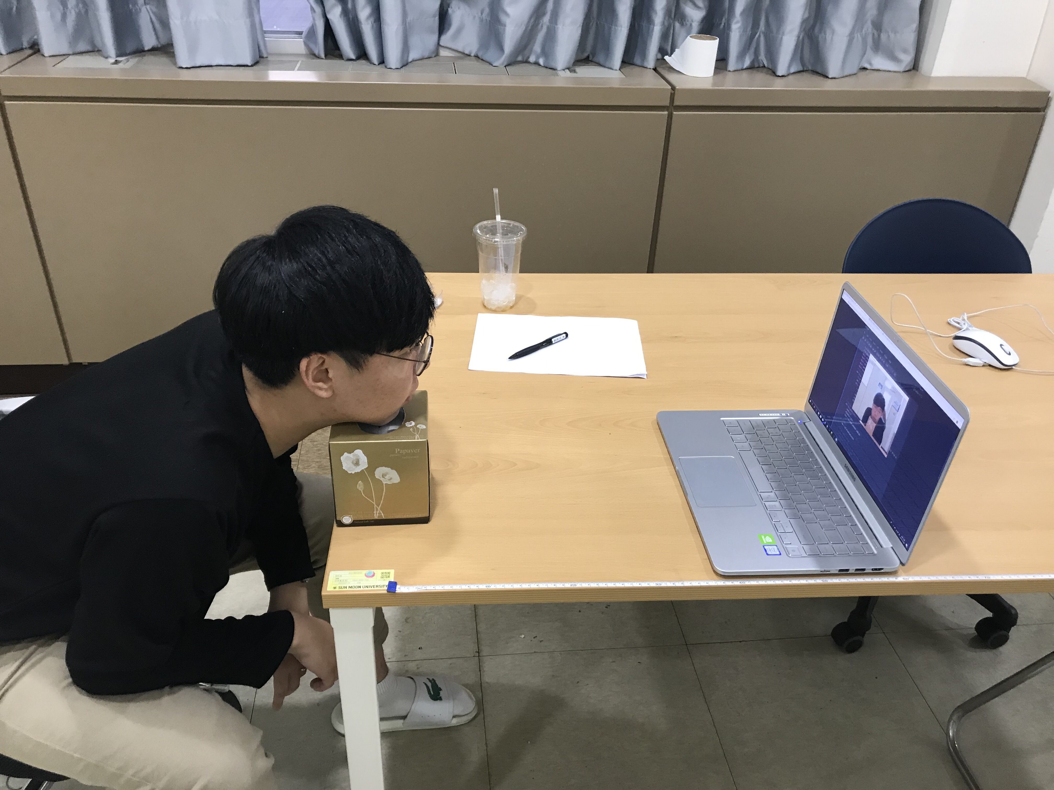
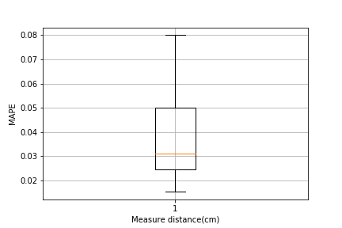
Ⅴ 연구 내용
거리 오차율 측정
25~100cm 5cm 간격으로 측정

Slide 34
Ⅴ 연구 내용
조도에 따른 밝기 변화
기준 51lx
51lx 이상(밝은 상태)
50lx 이하(어두운 상태)
10
9
8
7
6
5
4
3
2
1
10
9
8
7
6
5
4
3
2
1
Lights
Lights
30
60
90
100
200
Distance(cm)
Distance(cm)

Slide 35
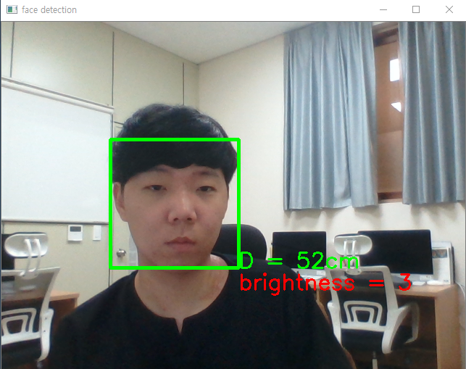
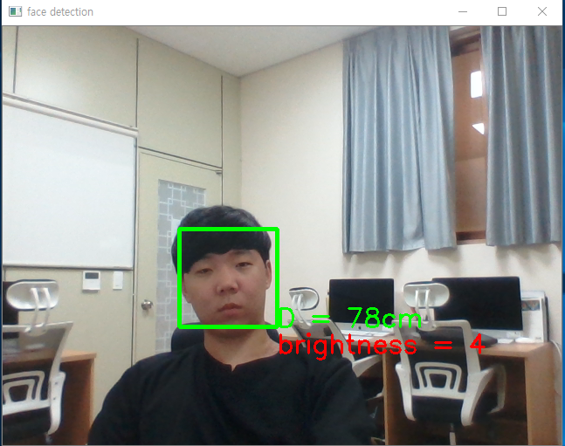
Ⅴ 연구 내용
D: 52cm,
Brightness: 3
D: 78cm,
Brightness: 4
일정한 주기 10분을 간격으로 거리 측정 후 밝기 변환

Slide 36
밝기 조절 알고리즘
데이터 시각화
간단한 안구건조증 테스트
얼굴 인식
이용한 거리 저장.
20초 동안 눈 감는 지 확인.
오늘 날짜 가져와서 저장.
카메라와 얼굴 사이의 거리 찾기.
간단한 7문항 설문조사 테스트 실행.
저장한 날짜 거리 그 날짜에 맞게 불러오기
주변 밝기 정도 체크.
사용자가 날마다 이용한 거리 평균을 시각화.
눈 상태 진단.
거리와 주변 밝기 정도에 맞게 화면 밝기 조절.

Slide 37
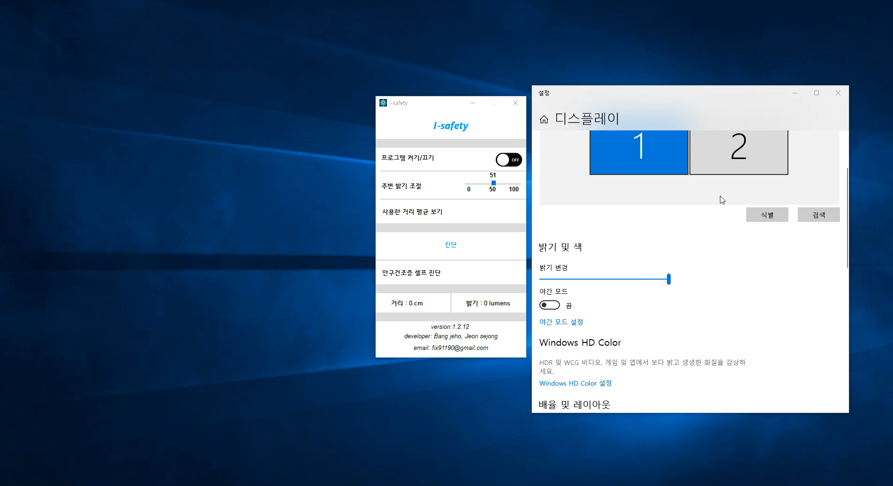
데모

Slide 38
Ⅵ 결론
기대효과
사용자의 안구 건강 저하를 예방할 수 있다.

Slide 39



Ⅵ 결론
기대효과
의료분야 AI System

Slide 40

Ⅵ 결론
기대효과
의료분야 AI System

Slide 41
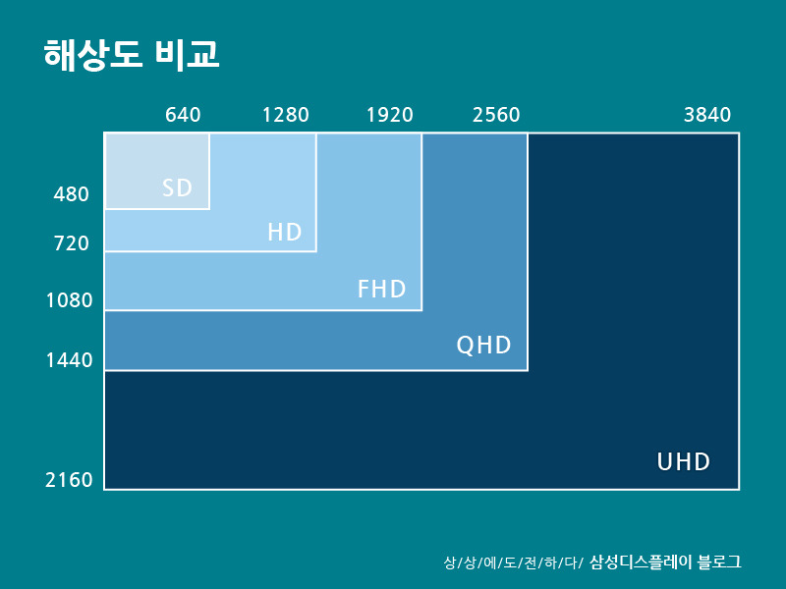
Ⅵ 결론
한계점

Slide 42
Ⅵ 결론
한계점
오차율 존재

Slide 43
Ⅵ 결론
한계점
어두울 때 얼굴인식 불가

Slide 44
3학년 동안 수고하셨습니다 내년에 만나요~

